Slide 1
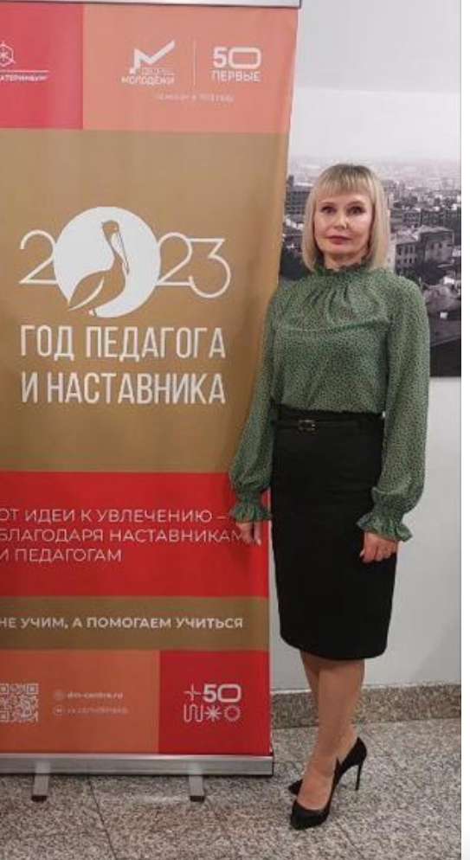
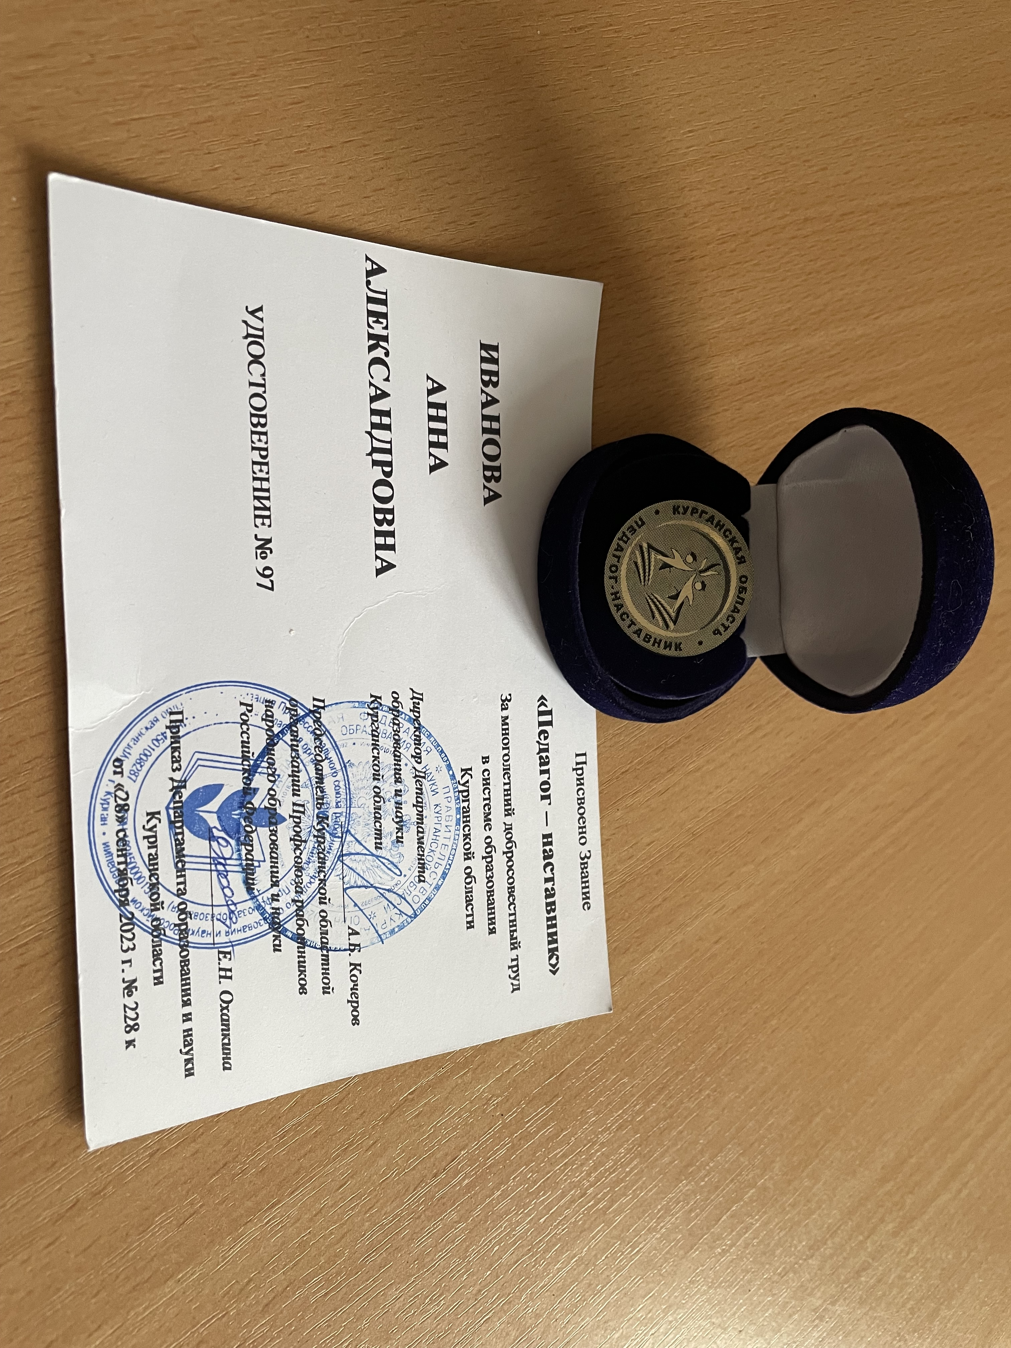
МБОУ «Глядянская СОШ»
ОРГАНИЗАЦИЯ НАСТАВНИЧЕСКОЙ ДЕЯТЕЛЬНОСТИ В ШКОЛЕ
Иванова Анна Александровна
заместитель директора по УВР
Звание «Педагог-наставник»
2023 год

Slide 2
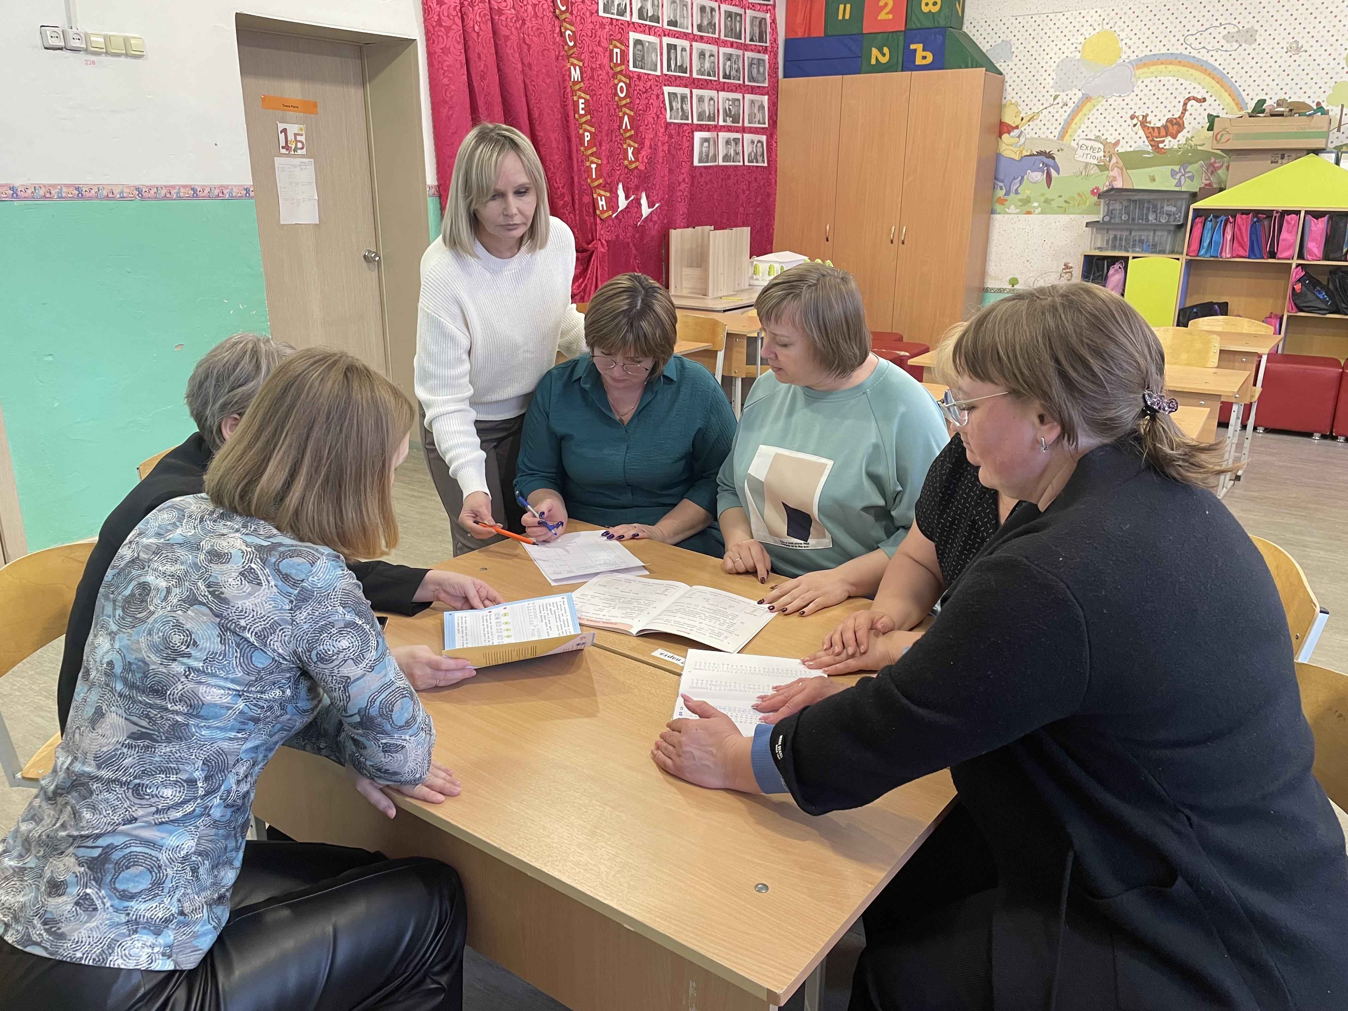
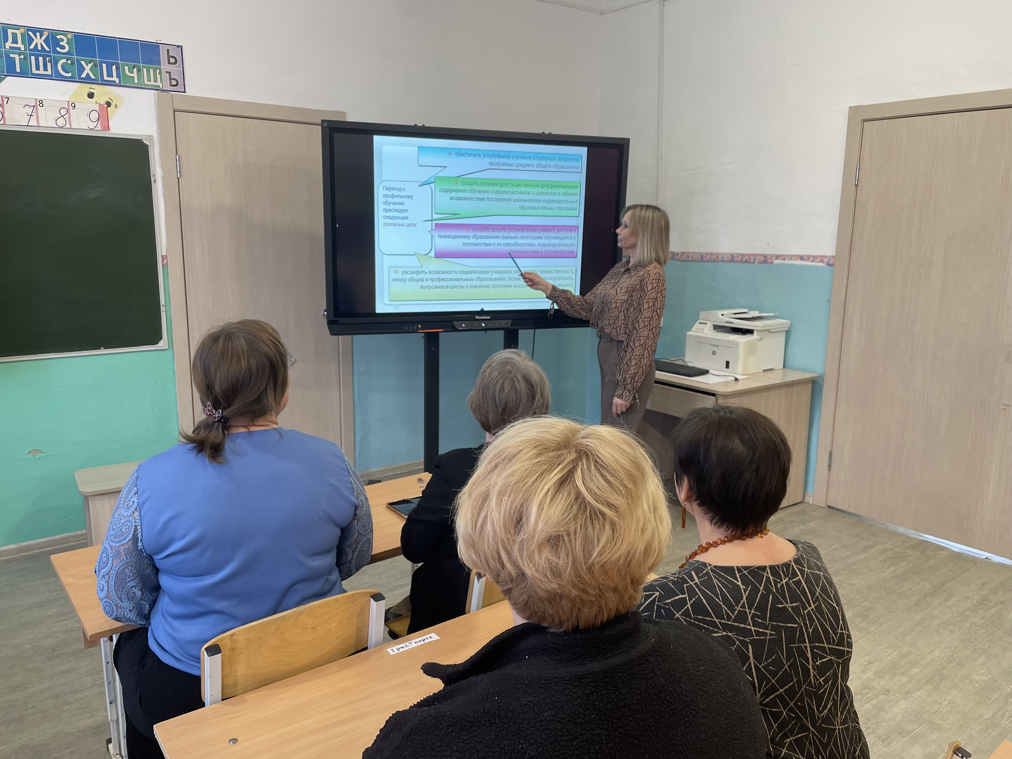
Формы наставничества: «руководитель ОО – педагог», «педагог-педагог»
Задачи :
создание условий для профессионального становления педагогов;
адаптация молодых/начинающих педагогов;
восполнение предметных, психолого-педагогических,
методологических дефицитов;
мотивирование на активное участие в конкурсах, повышение
уровня профессионального мастерства;
формирование сплоченного, творческого, эффективного коллектива.
Организационно-методические ресурсы реализации системы наставничества:
подготовка локальных нормативных актов, сопровождающих процесс наставничества;
разработка персонализированных программ наставнической деятельности;
оказание консультационной и методической помощи наставникам
и наставляемым;
изучение, обобщение и распространение опыта работы, обмена
инновационным опытом педагогов;
осуществление мониторинга результатов наставнической деятельности.
Семинар-практикум
«Инновационная деятельность: проблемы, перспективы, находки»
Профессиональный лекторий
«Развитие профессиональных компетенций педагогов. Путь к успеху»
Формы методической работы:
Повышение
квалификации профмастерства
Обобщение, представление,
распространение опыта
Информационно-
методическая работа
курсовая подготовка;
практико-ориентированные семинары,
круглые столы, мастер-классы;
сетевые сообщества;
самообразование
научно-практические конференции;
фестивали;
открытые уроки;
конкурсы;
публикации авторских разработок
создание банка авторских разработок;
разработка памяток и рекомендаций;
работа в сети Интернет;
создание банка наставничества

Slide 3
Организация работы наставнической деятельности:
Работа с документацией
Работа по самообразованию
Руководство и контроль за деятельностью
Психолого-педагогическая
поддержка
Направления работы с молодыми педагогами
Планирование и организация
воспитательной работы
Планирование и организация работы по предметам
Психолого-педагогическая
поддержка
Наставник проводник, защитник
интересов, контролер
Участие в педагогическом
сообществе
Наставничество
с педагогами-стажистами
Участие в конкурсах и
методических
мероприятиях
Планирование и организация
работы
Обобщение передового педагогического опыта

Slide 4
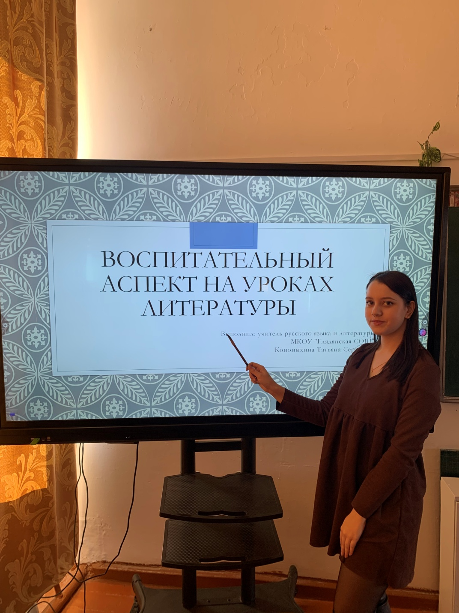
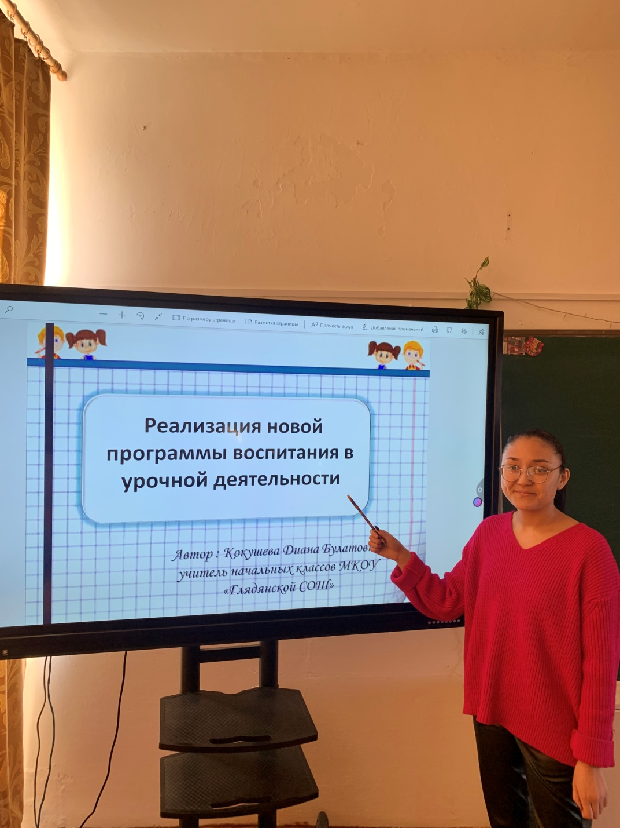
Результаты работы с молодыми педагогами:
региональная акция «Народные идеи на века: азбука педагогики» ГАОУ ДПО ИРОСТ, 2023 год);
слет молодых педагогов Курганской области (2022 год);
районные соревнования Школьной шахматной лиги Курганской области (1 место, 2022 год);
всероссийская акция «Читаем Ушинского» (2023 год);
экспресс-сессия, в рамках культурно-просветительского проекта «Следуя мечте» реализуемого за счет гранта Президента РФ - (2022 год);
Участницы регионального проекта «Скорая педагогическая помощь», методическое мероприятие «Открытая педагогическая лаборатория» на тему: «Воспитание: на уроке и за его пределами» (ГАОУ ДПО ИРОСТ с Международным методическим центром «Академия педагогического мастерства: навыки XXI века», 2023 год);

Slide 5
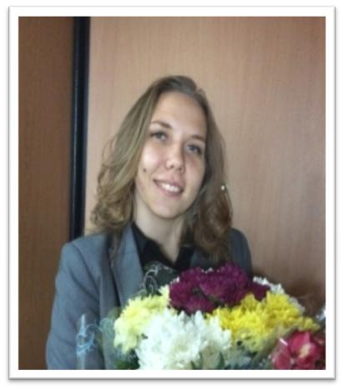
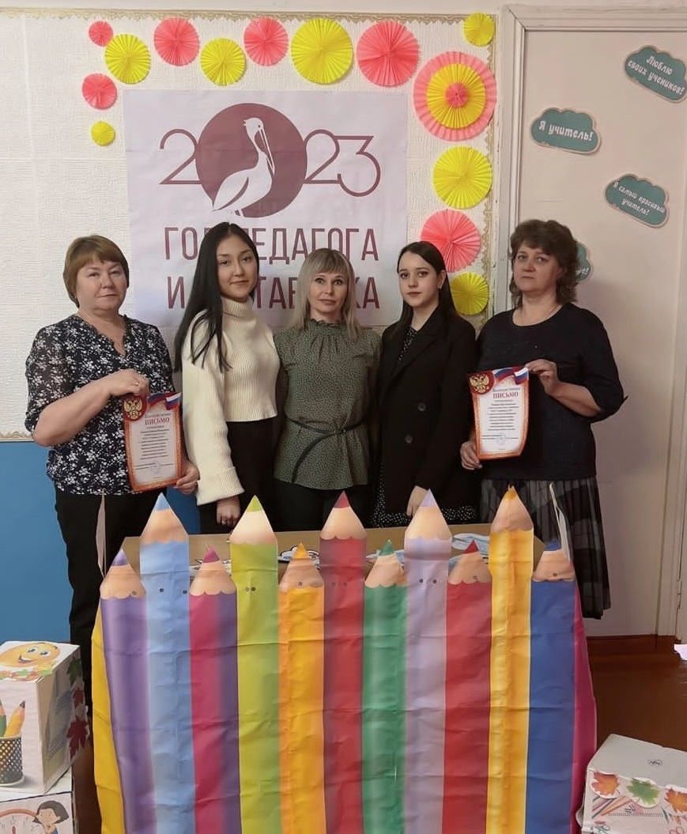

Всероссийский конкурс «Мой урок по ФГОС» (2020 год);
региональный слет «Мобильность – признак мастерства. Педагогический TikTok» (2020 год);
конкурс «Фестиваль педагогического мастерства-2021» в номинации «Педагогический дебют», лауреат;
публикация эссе «Педагогический дебют. Миссия педагога» сайт мультиурок (2021 год).
- это взаимодействие, основанное на передаче знаний, опыта и ценностей от наставника к наставляемому

Slide 6
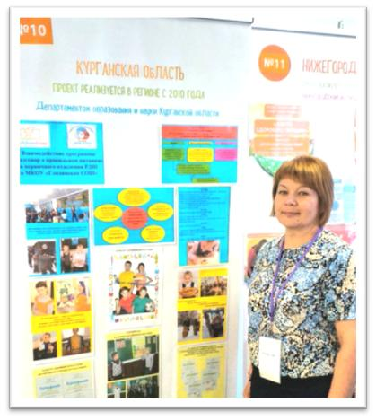
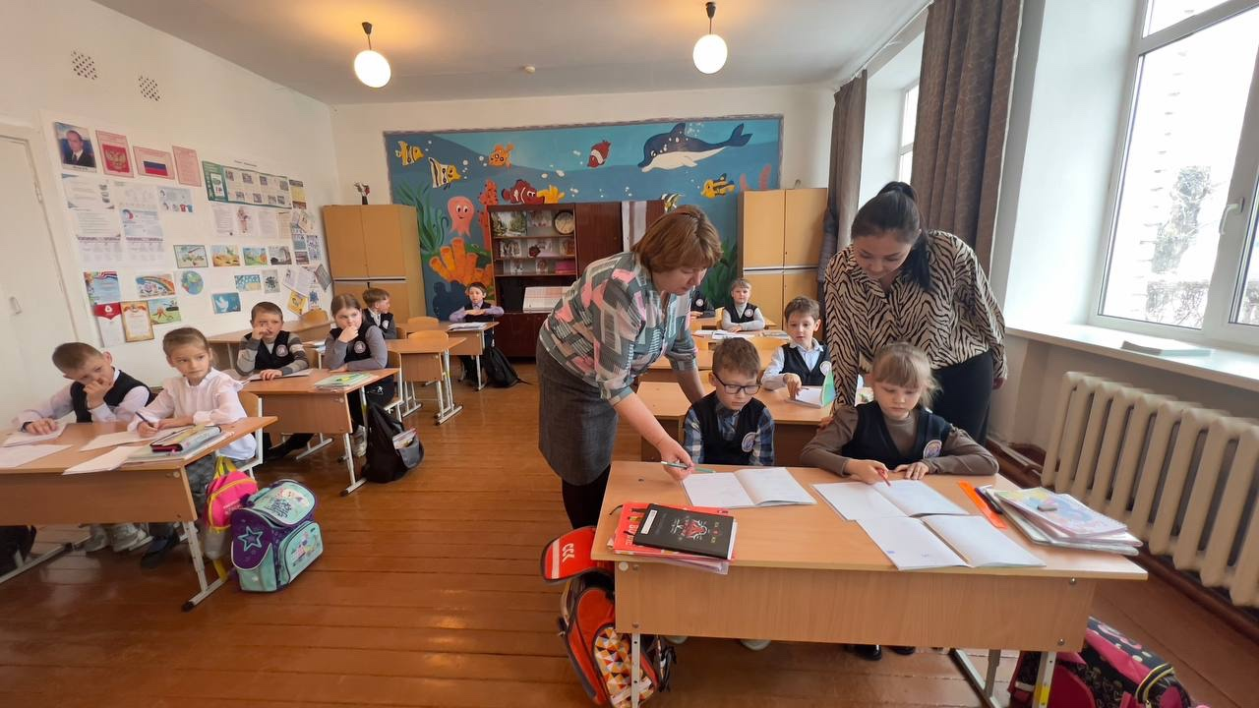
Результаты работы с педагогами - стажистами:
конкурс «Я наставник» в номинации «Я горжусь!» (2022 год);
реализация модели наставничества «наставник – молодой специалист – детский коллектив» (2020 год);
размещение методических материалов на Всероссийском уровне на интернет-портале ProШколу.ru статья «Реализация модели наставничества «молодой специалист – педагог-наставник» (2021 год);
конкурс «Инновационный подход» (диплом 1 степени) ГАОУ ДПО ИРОСТ (2021 год);
региональный конкурс «Я наставник» в номинации «Я горжусь!» (2022 год);
Всероссийский конкурс лучших практик наставничества (2022 год);
обобщение опыта работы по теме «Интерактивная образовательная платформа Учи.ру в практике учителя начальных классов» (2023 год).

Slide 7
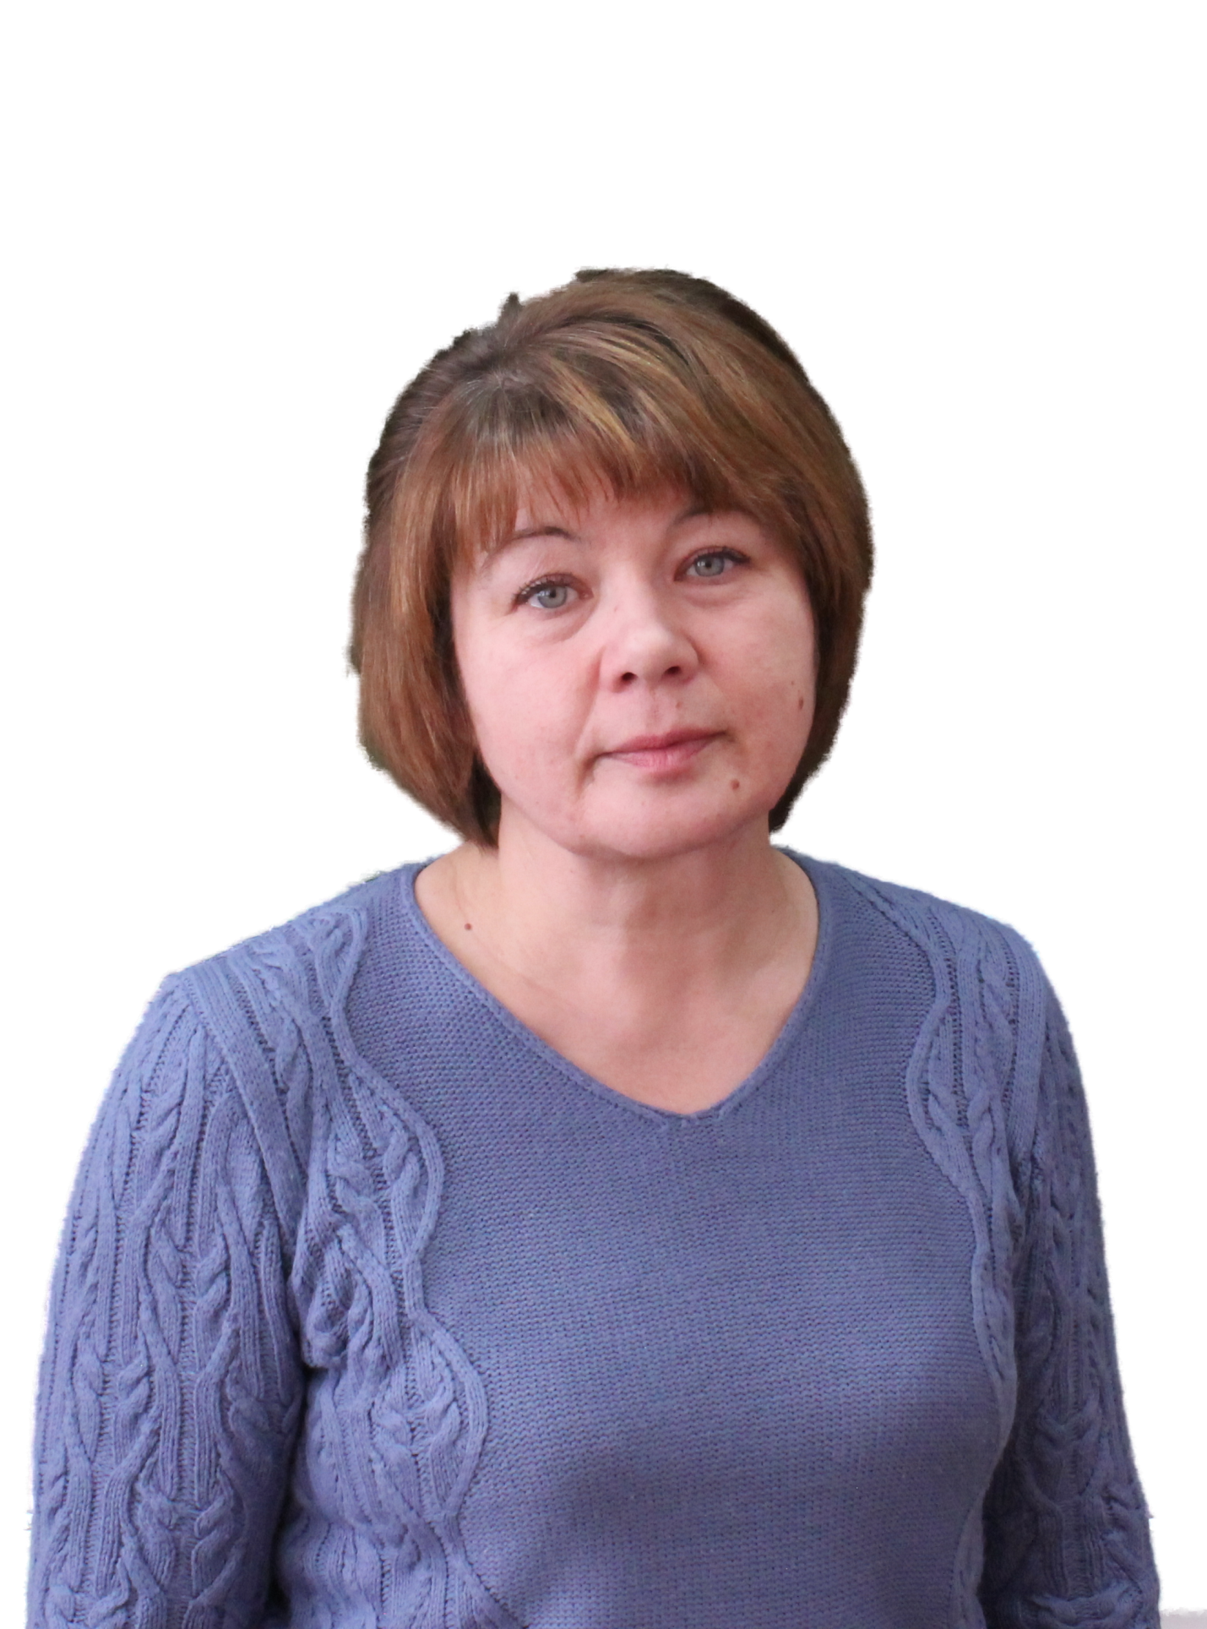
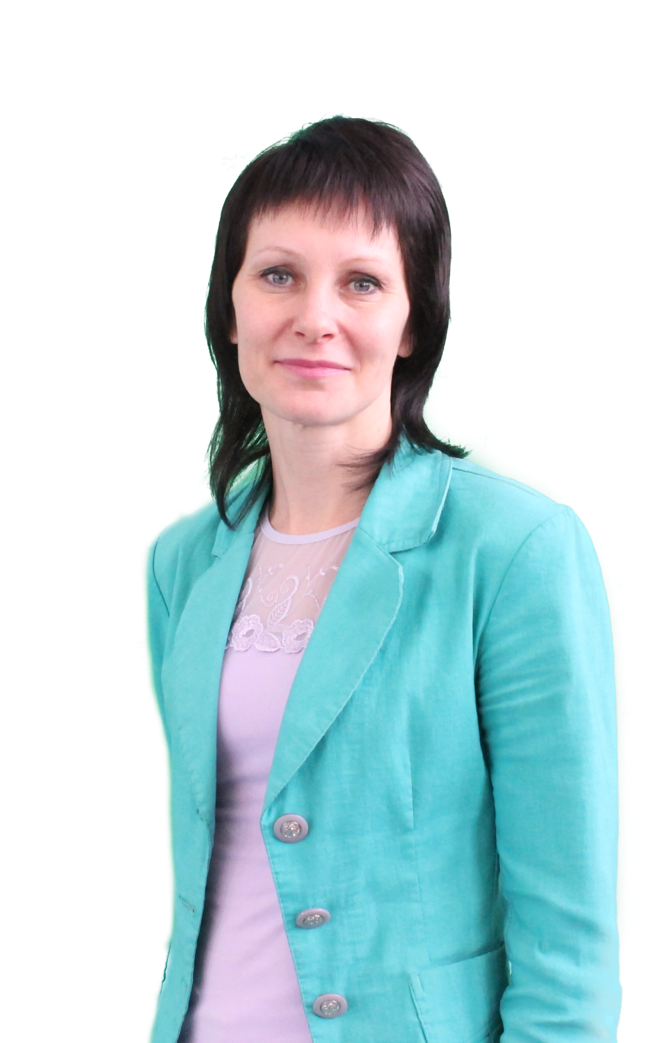
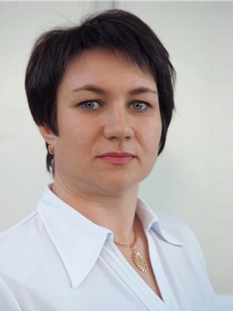
Приоритетный национальный проект «Образование» конкурс на присуждение премий лучшим учителям за достижения в педагогической деятельности
Власова
Светлана Викторовна,
победитель (2018 год)
Васильева
Лариса Анатольевна,
победитель (2020 год)
Позднякова
Алёна Владимировна,
победитель (2023 год)

Slide 8
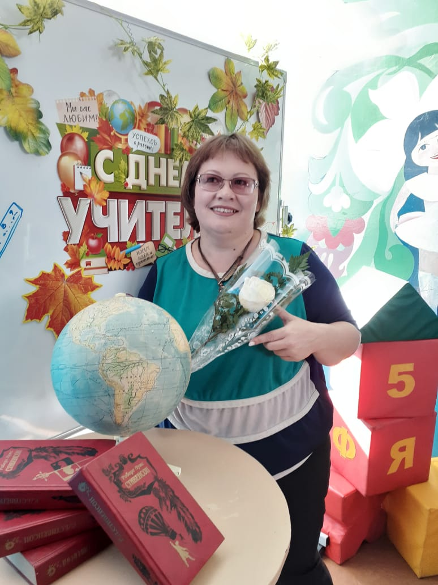
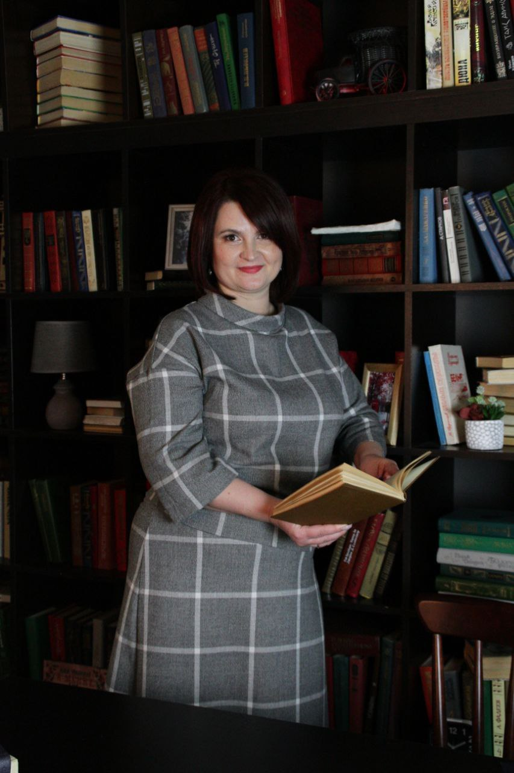
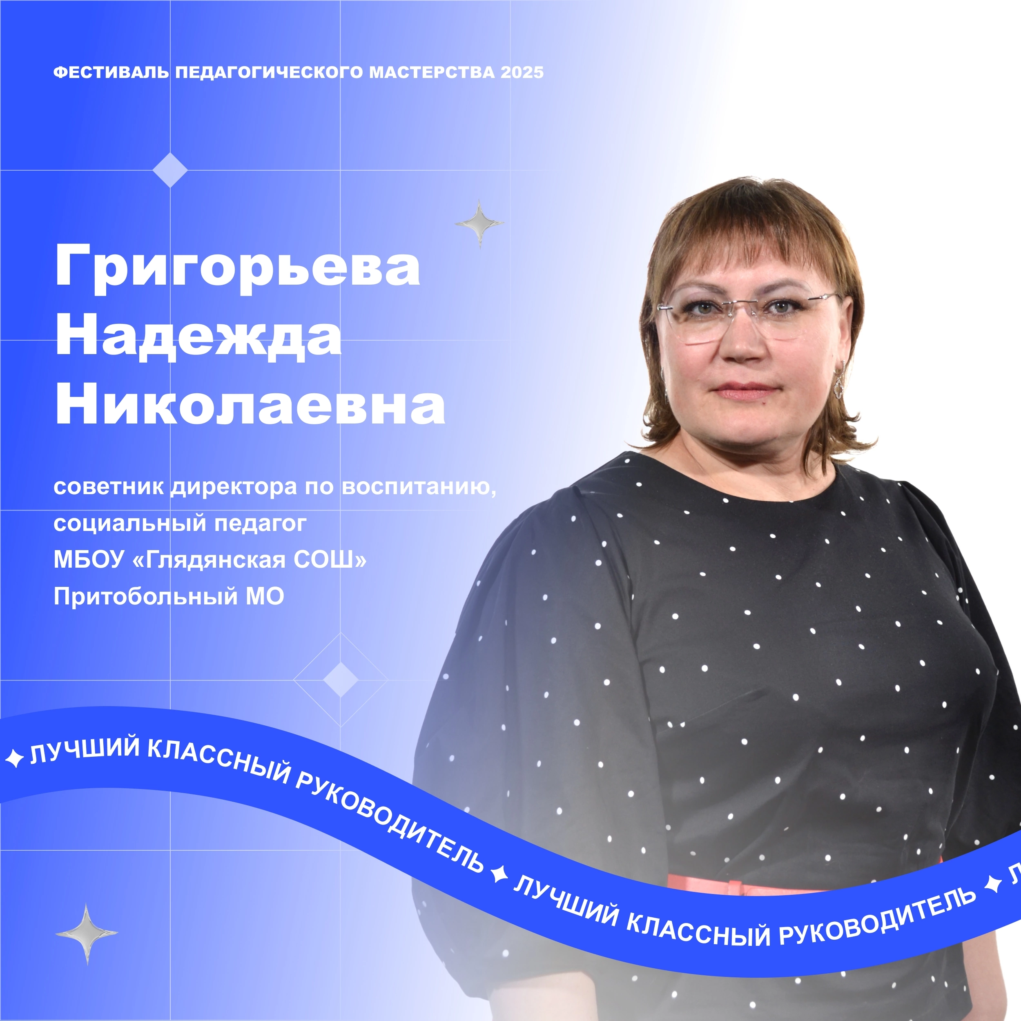
Фестиваль педагогического мастерства
Борчанинова Анна Владимировна
участие во Всероссийском конкурсе профессионального мастерства «Педагог-психолог России – 2022» (призер в номинации «Верность профессии»).
Позднякова Алёна Владимировна
«Фестиваль педагогического мастерства – 2022», очный этап региональный уровень в номинации «Лучший учитель», участие 2022 год).
Некрасова Анна Сергеевна
«Фестиваль педагогического мастерства – 2023», очный этап региональный уровень в номинации «Лучший учитель», участие 2023 год).
Григорьева Надежда Николаевна
«Фестиваль педагогического мастерства – 2025», очный этап региональный уровень в номинации «Лучший классный руководитель», участие 2025 год).

Slide 9
Размещение материалов на сайте ГАОУ ДПО ИРОСТ «Эффективный педагогический опыт Курганской области»
Позднякова А.В. «Методические рекомендации по организации проектно-исследовательской деятельности в области физической культуры (статья, 2021 год);
Борчанинова А.В. Технология «Коробка спокойствия» для обучения детей и взрослых навыкам саморегуляции при стрессе (статья, 2021 год)
Кузнецова О.Н. Методические рекомендации учителям математики по подготовке учащихся к ЕГЭ (2021 год);
Хохлова Н.А. «Внеурочное занятие с использованием возможностей центра образования «Точка роста» (мет.разработка, 2021 год);
Некрасова А.С «Использование приемов скорочтения в начальной школе как необходимое условие формирования навыка смыслового чтения» (статья, 2022 год);
Позднякова А.В. «Школьный спортивный клуб — как одна из форм работы с одарёнными детьми» (статья, 2023 год);
Дурнева Т.В. «Роль учителя в духовном становлении личности обучающихся на уроках русского языка и литературы» (статья, 2023 год);
Кузнецова Т. А. «Морфологический разбор имени прилагательного» (методическая разработка урока, 2023 год);
Добрышева С.А. «Песочная технология, как средство всестороннего развития школьника» (статья, 2023 год);
Некрасова А.С. «Особенности процесса чтения младших школьников и их учет при овладении навыками смыслового чтения» (статья, 2024 год);
Блынская А.Ю. «Развитие креативного мышления детей с ОВЗ как компонент ФГ» (статья, 2024 год);
Иванова А.А. обобщение передового педагогического опыта в ассоциации педагогов-наставников Курганской области (презентация по наставнической деятельности).

Slide 10
Публикации
Некрасова А.С. «Использование приемов скорочтения в начальной школе как необходимое условие формирования навыка смыслового чтения» (статья в научно-практическом журнале «Педагогическое Зауралье», 2023 год);
Блынская А.Ю. «Особенности работы инженерного класса в МКОУ «Глядянская СОШ» (статья в научно-практическом журнале «Педагогическое Зауралье», 2023 год; статья на Национальном образовательном портале «Педагоги России», 2024 год);
Некрасова А.С «Использование приемов скорочтения в начальной школе как необходимое условие формирования навыка смыслового чтения» (статья в научно-практическом журнале «Педагогическое Зауралье», 2023 год);
Кекулова Т.Л., Иванова А.А. «Формирование функциональной грамотности обучающихся как условие повышения качества образования» (статья в научно-практическом журнале «Педагогическое Зауралье», 2023 год);
Зеленских О.А. «Профориентационная работа в рамках реализации проекта «Инженерные классы 2.0» (статья в научно-практическом журнале «Педагогическое Зауралье», 2023 год);
Головина Н.А. «Формирование читательской грамотности на этапе начальной школы – залог успешности дальнейшего обучения» в журнале «Педагогическое Зауралье», 2023 год);
Кускова Л.М. «Реализация воспитательного потенциала урока в начальной школе, как средство формирования развития личности» (в профессиональном педагогическом сообществе учителей начальных классов, 2024 год);
Кузнецова Т.А. «Школьный музей как инструмент патриотического воспитания» (журнал «Педагогическое Зауралье», 2025 год).

